Slide 1


TRƯỜNG TIỂU HỌC GIANG BIÊN
TẬP VIẾT
ÔN CHỮ HOA O, Ô, Ơ
GV: Nguyễn Thị Hương
LỚP 3A2

Slide 2




KHỞI ĐỘNG
-Viết : N ; Nh , Ng ….
Notes:
2

Slide 3
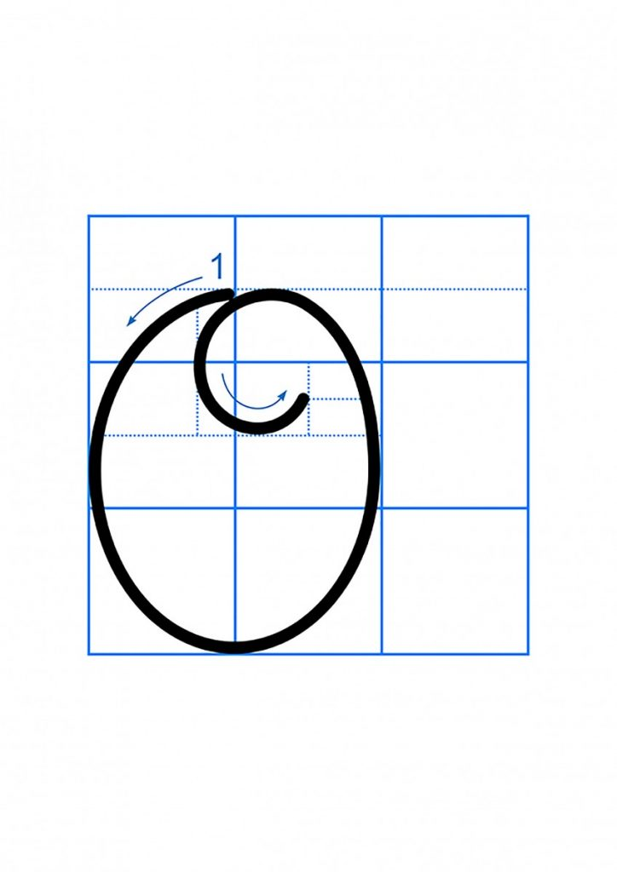

Slide 4
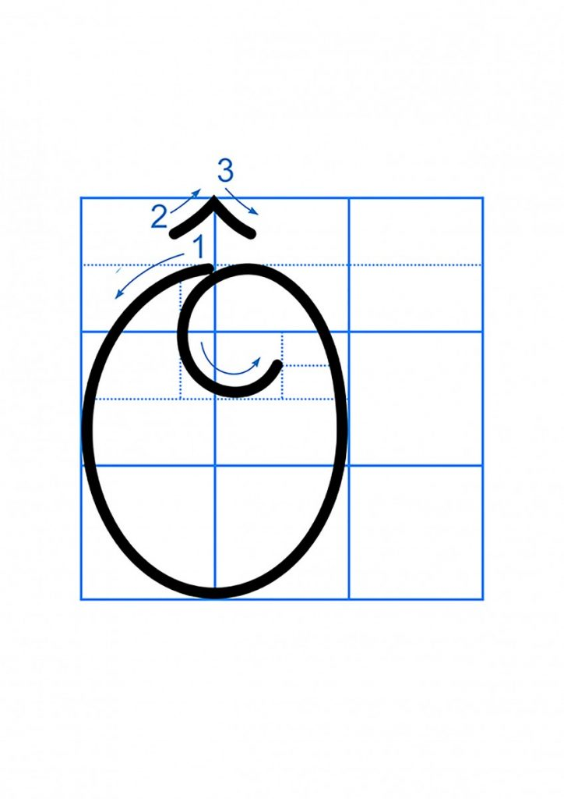

Slide 5
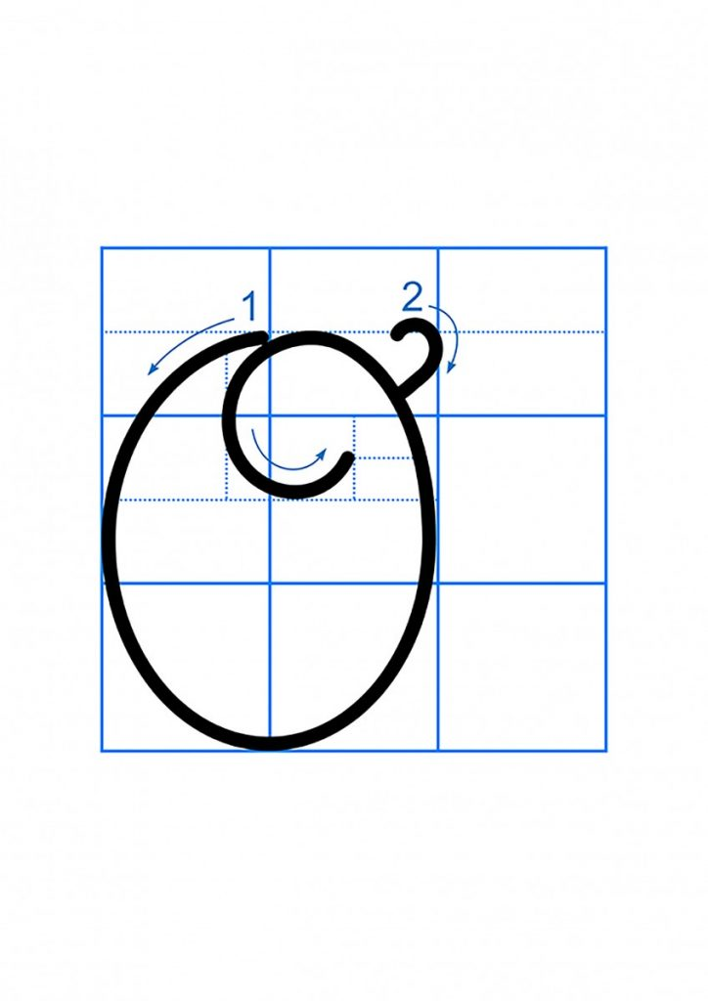

Slide 6
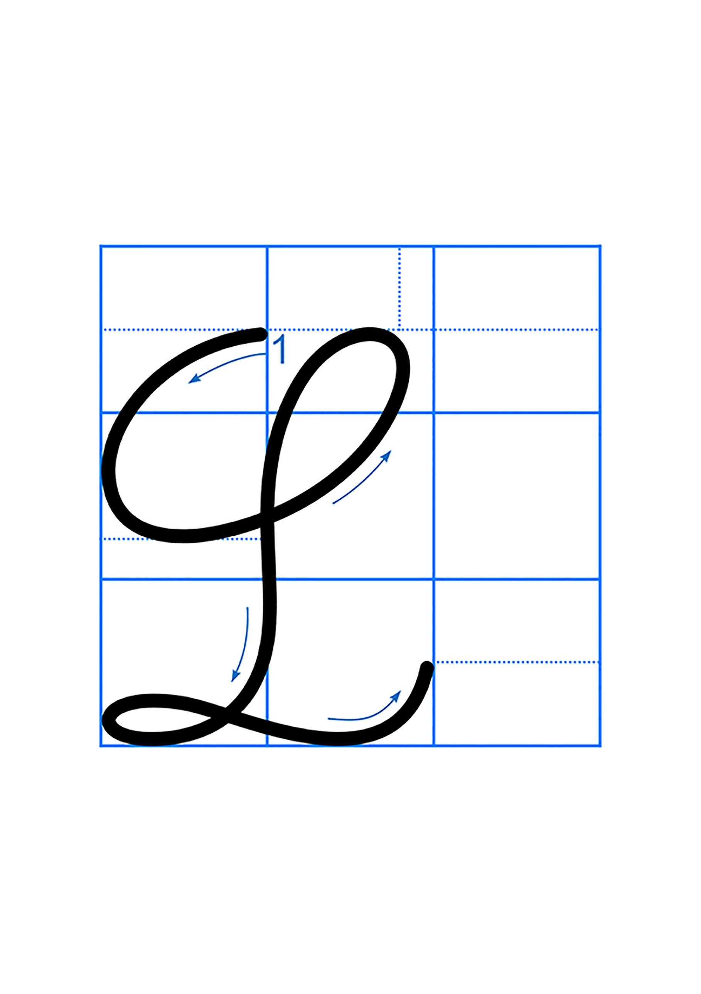

Slide 7
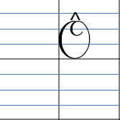
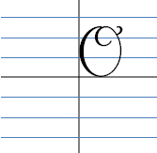

Slide 8
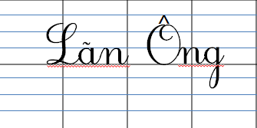

Slide 9
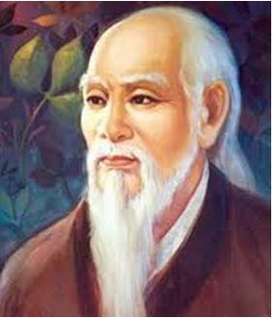
Hải Thượng Lãn Ông là tên hiệu của Lê Hữu Trác (1720/1724 – 1791) nghĩa là ông lười Hải Thượng. Tuy là người tinh thông y học, dịch lý, văn chương, nhưng ông được biết đến nhiều hơn với vai trò lang y. Ông được xem là ông tổ của ngành y học Việt Nam.

Slide 10
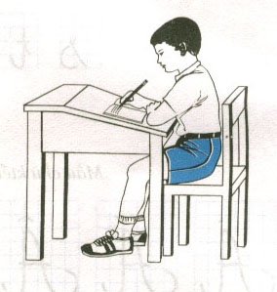
Tư thế ngồi viết

Slide 11


1- Tư thế ngồi viết:
- Lưng thẳng, không tì ngực vào bàn.
- Đầu hơi cúi.
- Mắt cách vở khoảng 25 đến 30 cm.
- Tay phải cầm bút.
- Tay trái tì nhẹ lên mép vở để giữ.
- Hai chân để song song thoải mái.
2-Cách cầm bút:
- Cầm bút bằng 3 ngón tay: ngón cái, ngón trỏ, ngón giữa.
- Khi viết, dùng 3 ngón tay di chuyển bút từ trái sang phải, cán bút nghiêng về phía bên phải, cổ tay, khuỷu tay và cánh tay cử động mềm mại, thoải mái;
- Không nên cầm bút tay trái.
Notes:
11

Slide 12
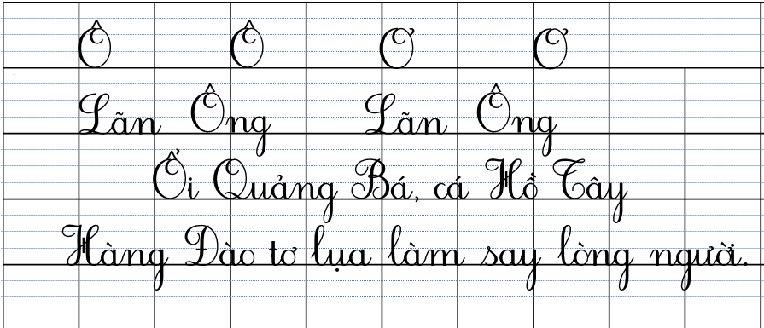

Slide 13
- Về nhà luyện viết tiếp phần còn lại
- Học thuộc từ và câu ứng dụng

Slide 14


